Slide 1
Organocatalisi

Slide 2
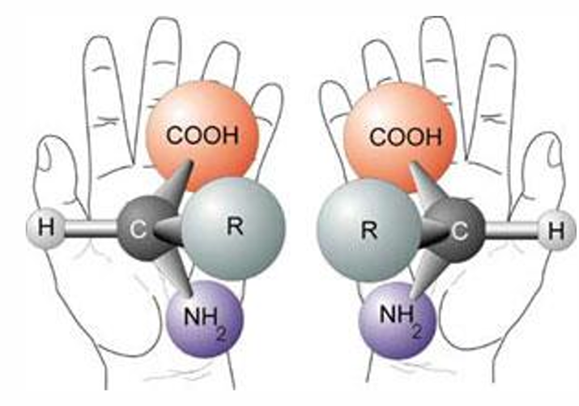
Organocatalisi asimmetrica
Tuttavia la possibilità di formare molecole chirali in modo enantioselettivo ha un potenziale immenso, soprattutto dal punto di vista farmaceutico.
Chiralità, IUPAC: la proprietà geometrica di un oggetto rigido (ad esempio una molecola) dell'essere non sovrapponibile alla sua immagine speculare. Se l'oggetto è sovrapponibile alla sua immagine speculare, il l'oggetto è descritto come achirale.

Slide 3
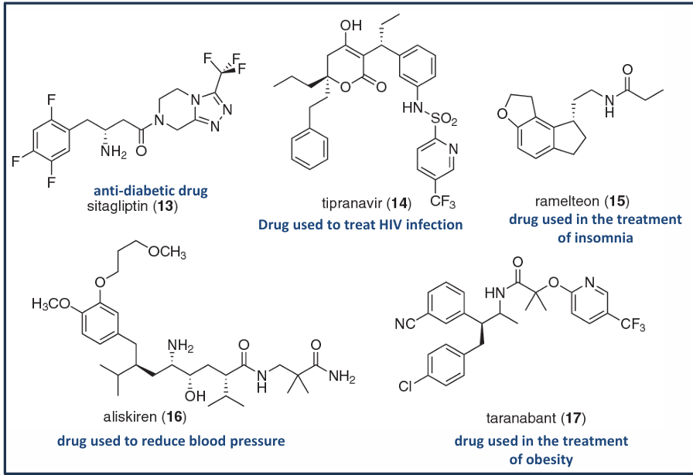
Organocatalisi asimmetrica
Potenziale immenso, soprattutto dal punto di vista farmaceutico.
Il 56% dei farmaci utilizzati in terapia sono composti chirali e venduti nella loro forma enantiopura

Slide 4
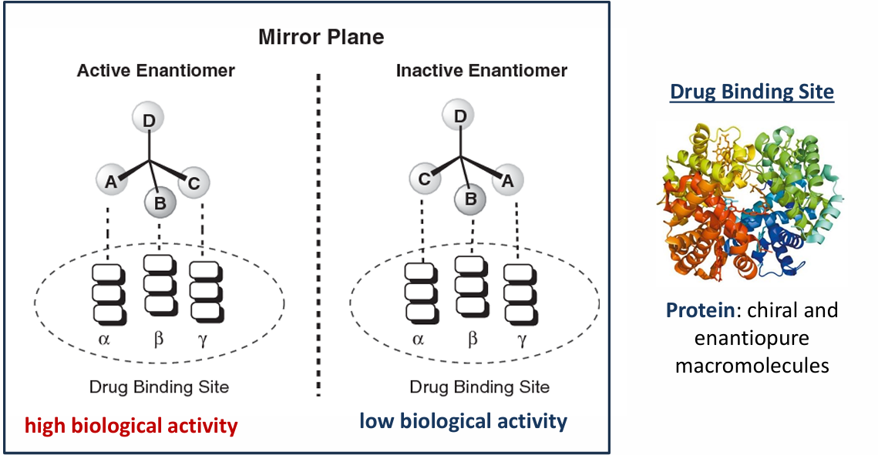
Organocatalisi asimmetrica

Slide 5
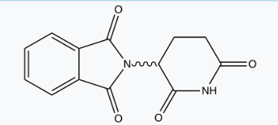
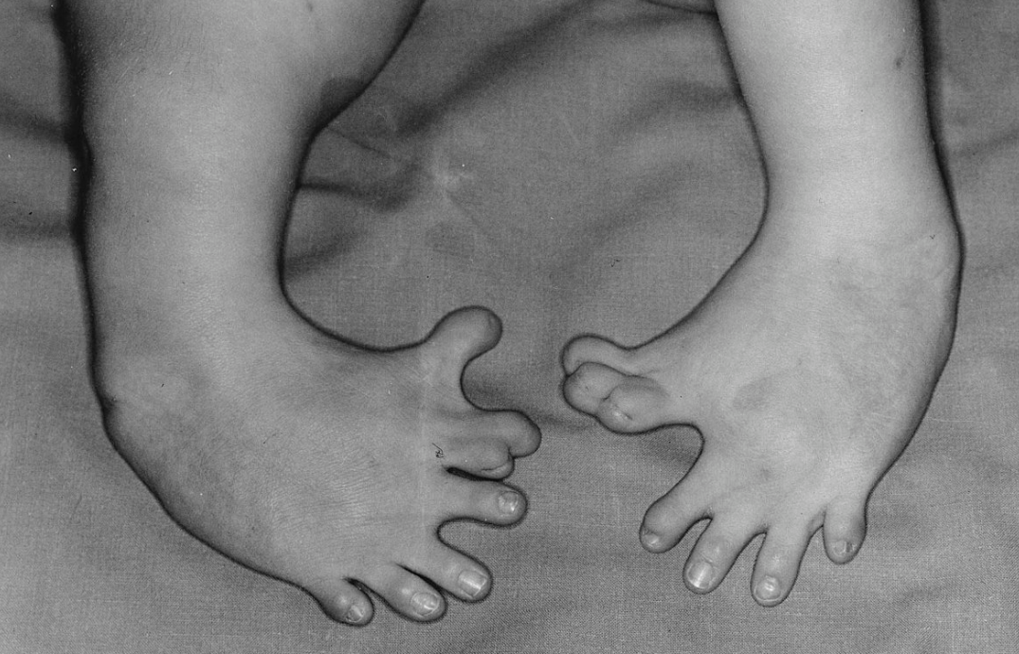
Organocatalisi asimmetrica: Il caso talidomide
Farmaco usato negli anni ’60 per il trattamento delle nausee mattutine in gravidanza e come blando ansiolitico: 2 enantiomeri
R
S
Sedativo
Potente teratogeno

Slide 6
Organocatalisi asimmetrica
Eccesso enantiomerico: l'eccesso enantiomerico (ee) è una misura di purezza utilizzata per chirale sostanze. Riflette il grado in cui un campione contiene un enantiomero in misura maggiore quantità rispetto all'altro. La miscela aracemica ha un ee dello 0%, mentre una singola è completamente pura l'enantiomero ha un ee del 100%. Un campione con il 70% di un enantiomero e il 30% dell'altro ha un ee del 40% (70% −30%).

Slide 7
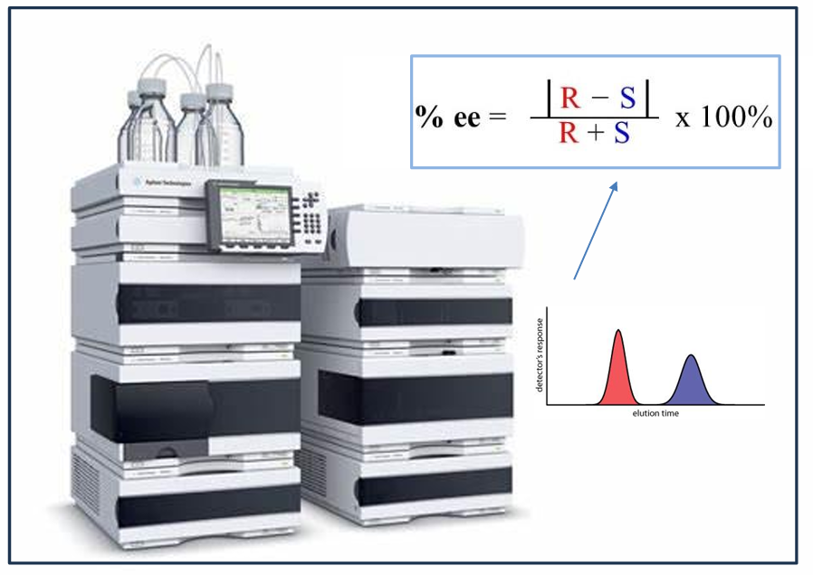
Organocatalisi asimmetrica

Slide 8
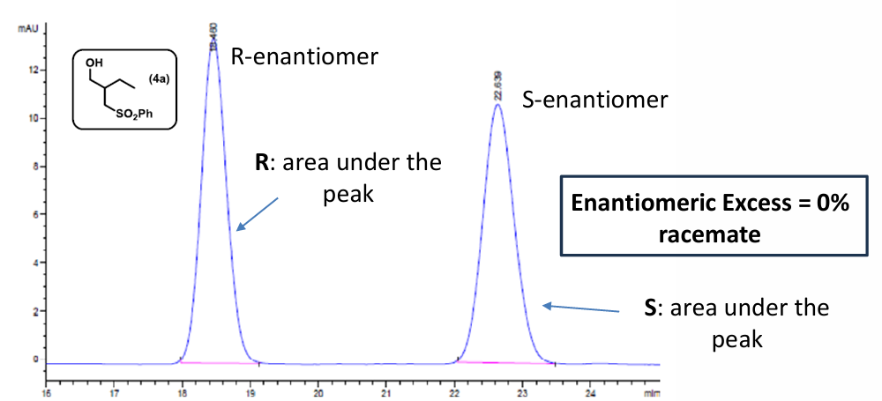
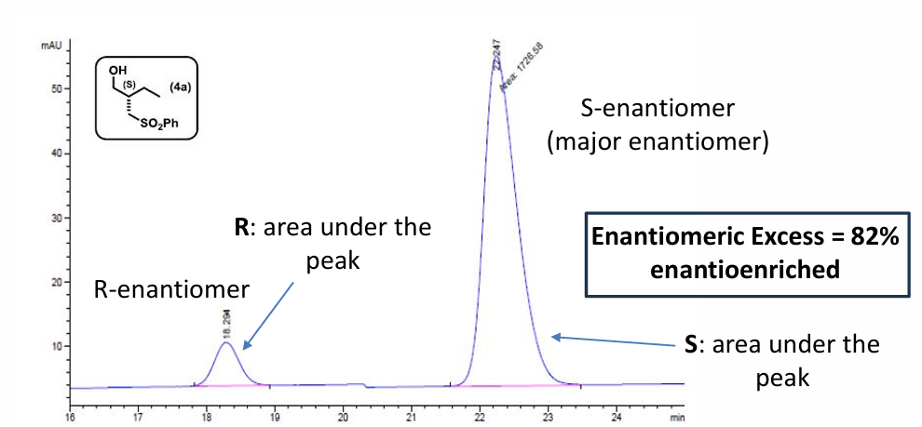
Organocatalisi asimmetrica

Slide 9
Prochiralità, IUPAC: la proprietà geometrica di un oggetto achirale (come una molecola) che è in grado di diventare chirale in un singolo passaggio di desimetrizzazione. Un'entità molecolare achirale, o una parte di esso considerata da sola, è quindi detta prochirale se può essere resa chirale dal sostituzione di un atomo esistente (o gruppo achirale) con uno diverso.

Slide 10
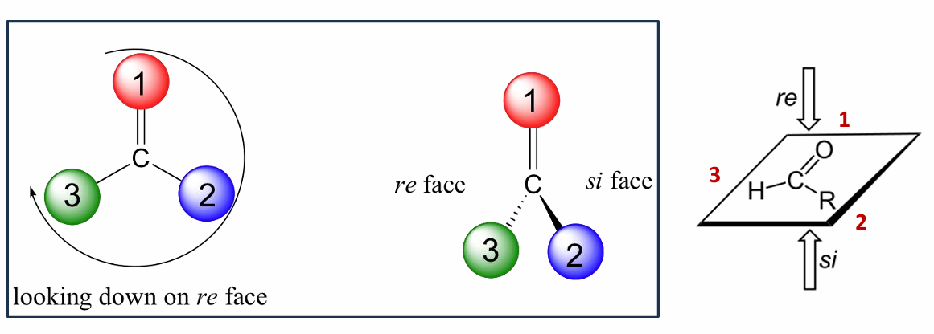
Regole di priorità di Cahn–Ingold–Prelog

Slide 11
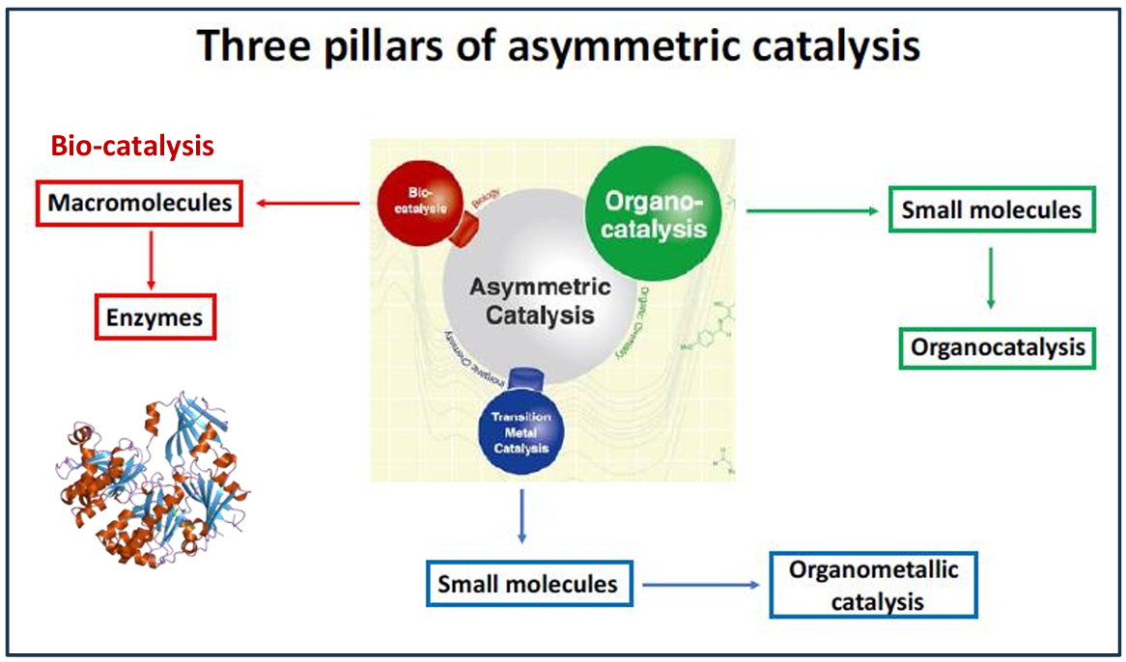
Storicamente, ci sono tre principale strategie catalitiche per preparare composti organici enantioarricchiti/enantiopuri: 1) Biocatalisi, 2) Organocatalisi e 3) Catalisi a base metallica.

Slide 12
Biocatalisi
Vantaggi:
Alto TON
Efficienza
Alta TOF
Svantaggi:
Sensibili
Condizioni operative particolari
Pochi substrati tollerati
Accesso all’enantiomero opposto complicato

Slide 13
Metalli di transizione
Vantaggi:
Alto TON
Efficienza
Alta TOF
Entrambi enantiomeri accessibili
Moltissimi substrati tollerati
Svantaggi:
Costi elevati
Condizioni operative particolari (glovebox)
Inquinamento
Facili da deattivare

Slide 14
Organocatalizzatori
Vantaggi:
Economici
Sicuri
Spesso da fonti naturali
Entrambi enantiomeri accessibili
Moltissimi substrati tollerati
Svantaggi:
Bassi TON e TOF

Slide 15
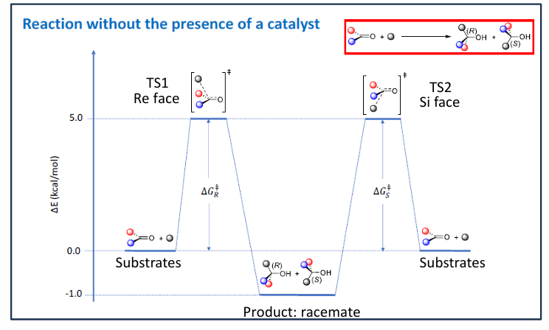
Reazione non catalizzata

Slide 16
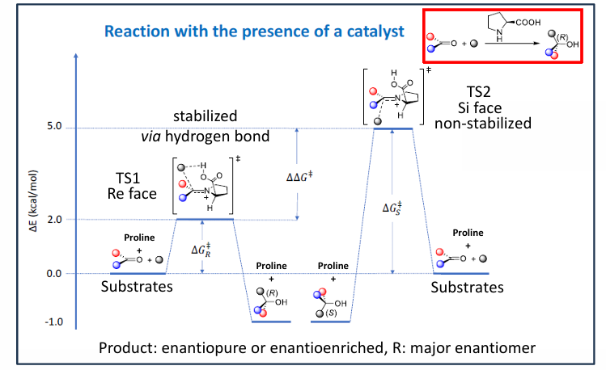
Reazione catalitica enantioselettiva

Slide 17
Organocatalisi asimmetrica
Organocatalizzatori
j. Org. Chem. 1974, 39, 1615
All’ epoca venne percepito come un risultato a sé e non come parte di un nuovo campo della catalisi.
Molto simile a quello che fanno gli enzimi!
Tra il 1960 e il 2001, nessuna review sull'uso collettivo di catalizzatori organici

Slide 18
Organocatalisi asimmetrica
Esistono due principali modalità di attivazione organocatalitica, a seconda del modo in cui l'organocatalizzatore attiva il substrato: 1) Catalisi Covalente: i tratti organocatalizzatori e attivare il substrato attraverso la formazione di nuovi legami covalenti. 2) Catalisi Non Covalente: l'organocatalizzatore interagisce e attiva il substrato attraverso il formazione di interazioni deboli (ad esempio, interazioni elettrostatiche).
Catalisi Covalente: ca 15 Kcal/mol
Catalisi non covalente: ca <4 kcal/mol
I legami covalenti devono essere comunque reversibili (deboli)

Slide 19
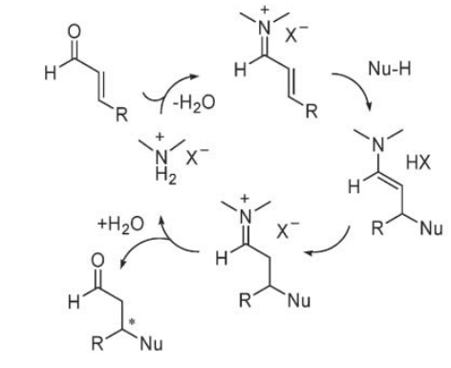
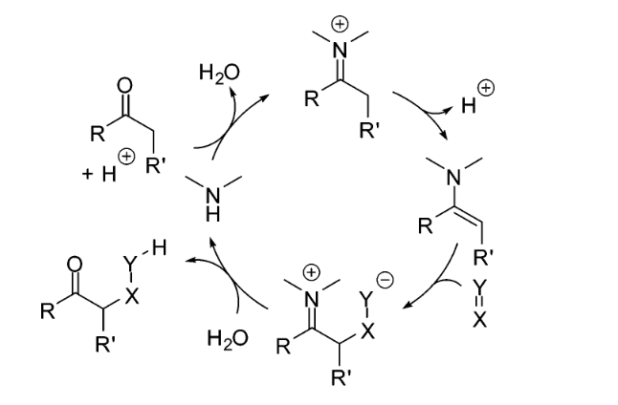
Organocatalisi asimmetrica: amminocatalisi
Catalisi con enammine
Catalisi con ione imminio
La catalisi con ammine secondarie chirali (amminocatalisi asimmetrica) è diventata uno strumento sintetico consolidato e potente per la funzionalizzazione chemio-ed enantioselettiva di composti carbonilici..

Slide 20
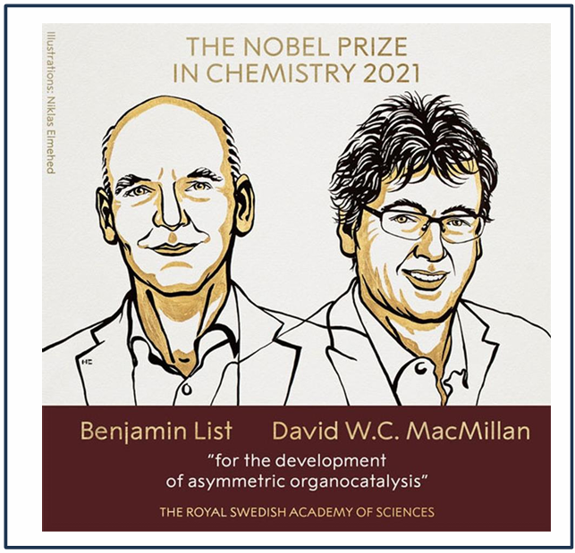
Organocatalisi asimmetrica: amminocatalisi
Catalisi con ione imminio

Slide 21
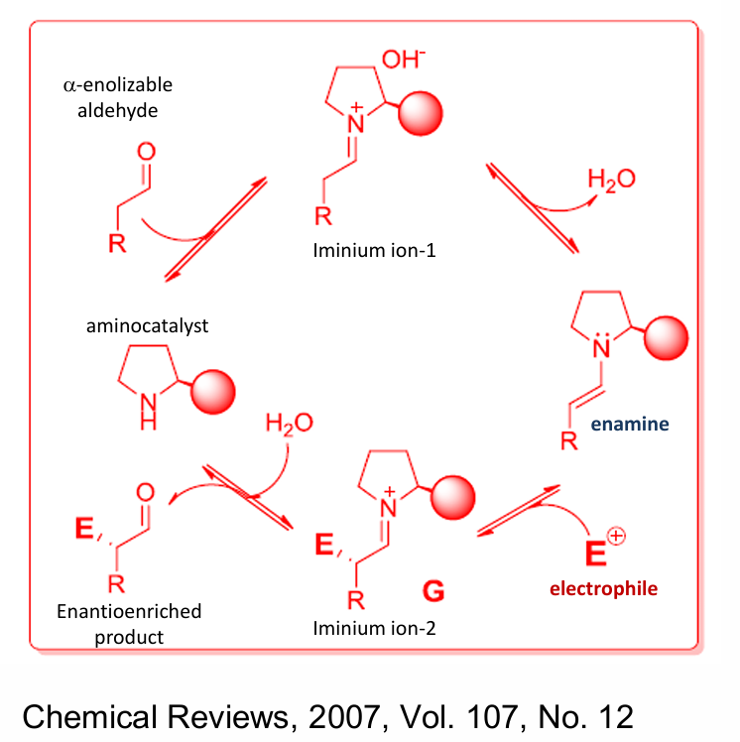
Organocatalisi asimmetrica: enammine

Slide 22
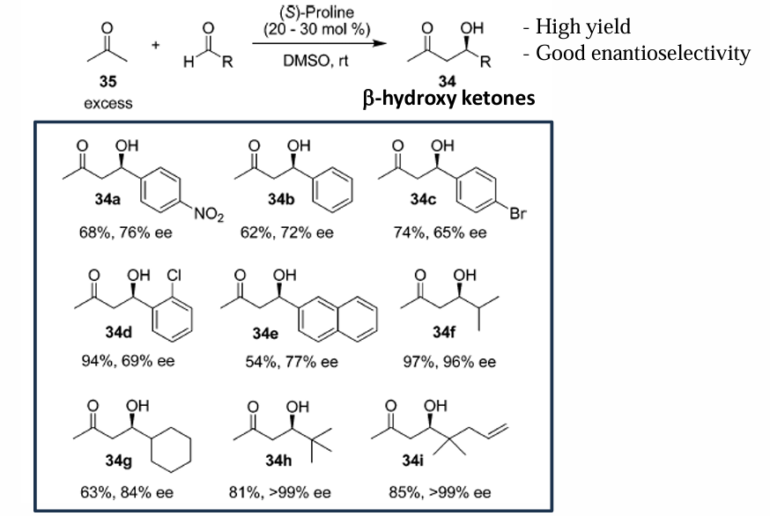
Organocatalisi asimmetrica: enammine
Alta resa
Alto ee
List et al J. Am. Chem. Soc. 2000, 122, 2395.

Slide 23
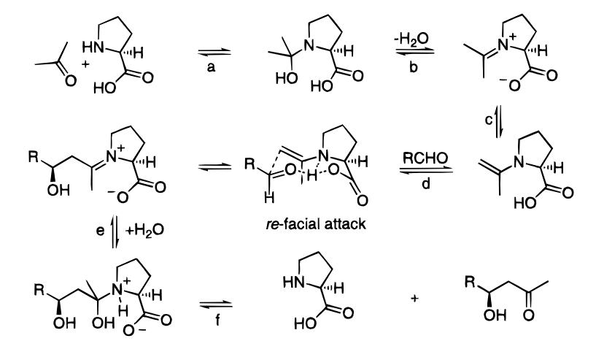
Organocatalisi asimmetrica: enammine
Meccanismo

Slide 24
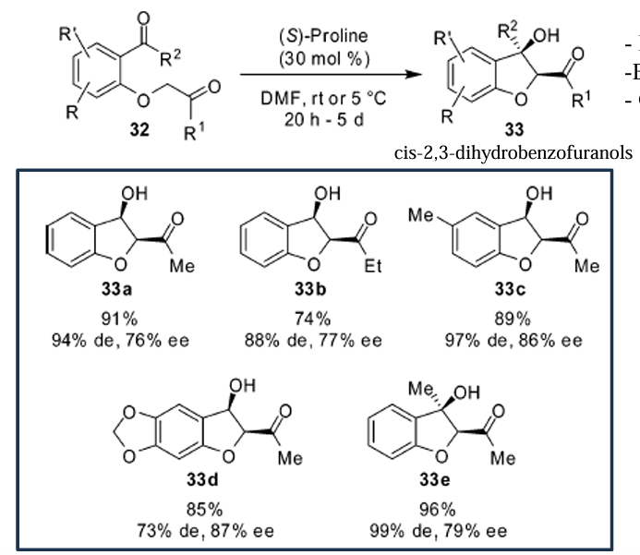
Enammine: reazioni aldoliche intramolecolari

Slide 25
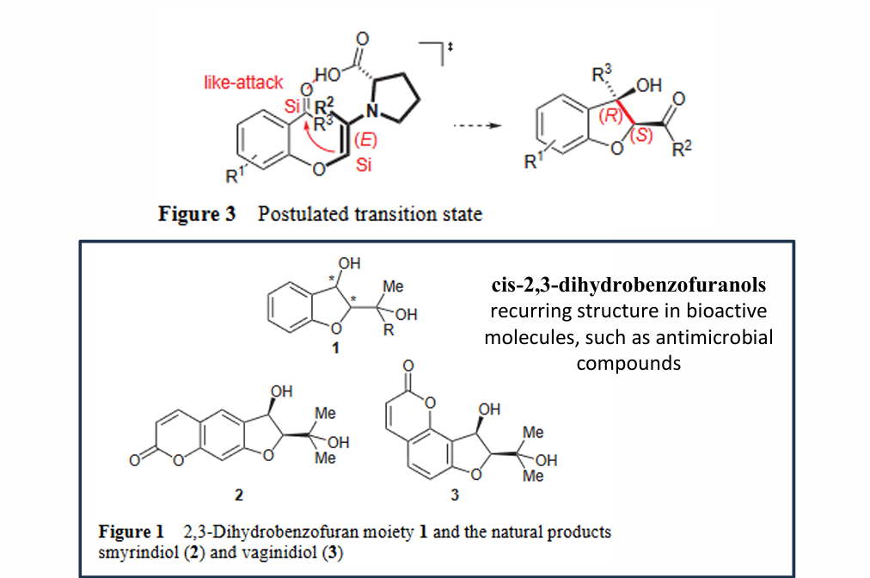
Enammine: reazioni aldoliche intramolecolari

Slide 26
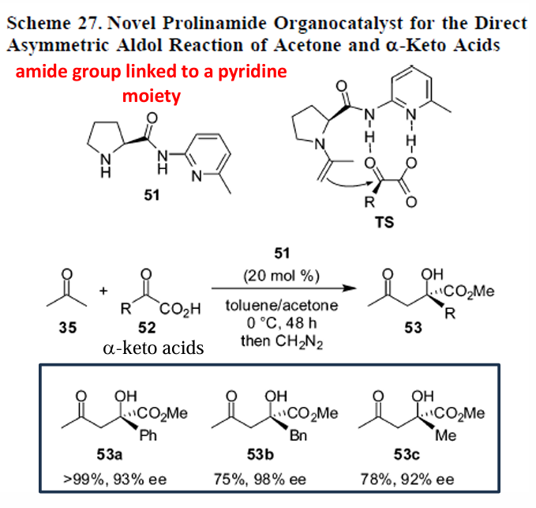
Enammine: reazioni aldoliche intramolecolari
Gong et al Org. Lett. 2006, 8, 1263.

Slide 27
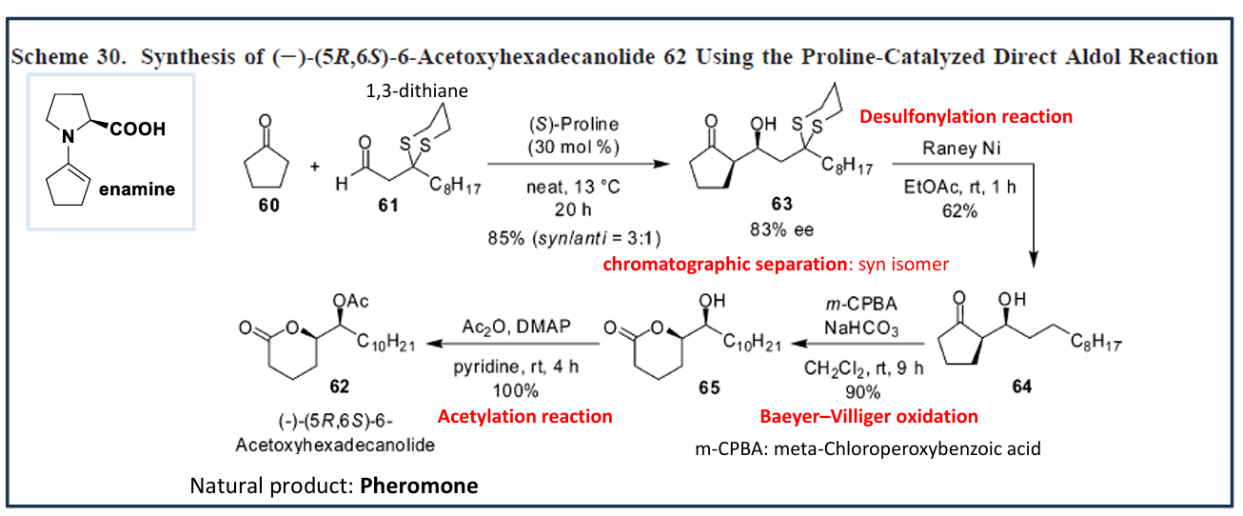
Enammine: reazioni aldoliche intramolecolari

Slide 28
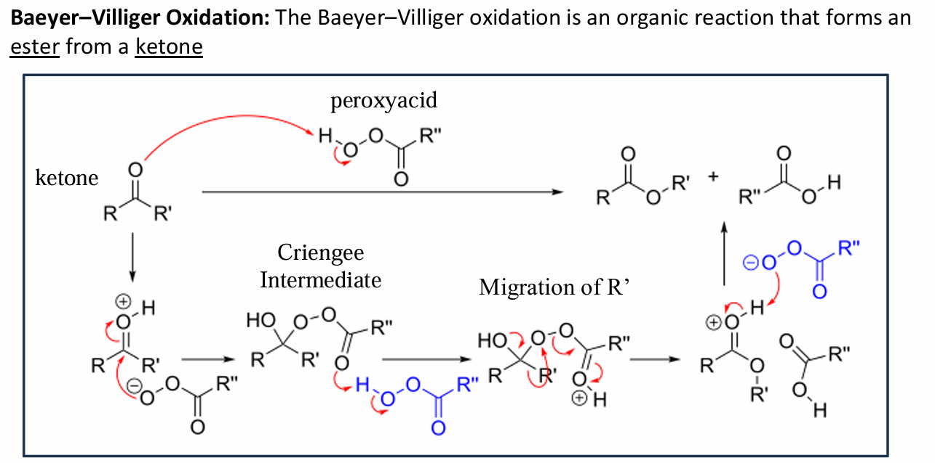
Enammine: reazioni aldoliche intramolecolari

Slide 29
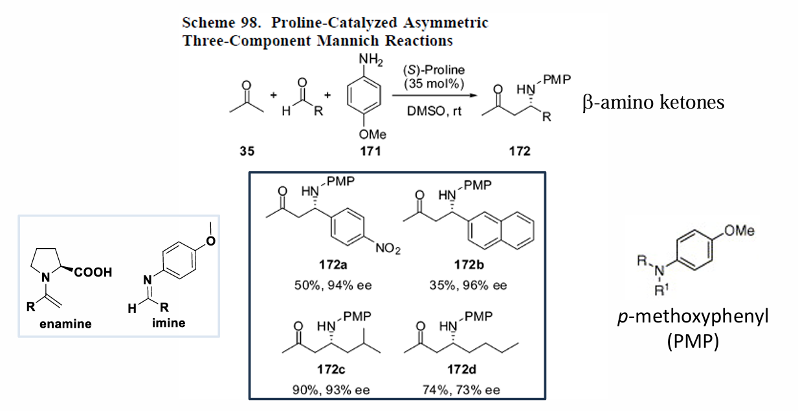
Enammine: reazioni di mannich

Slide 30
Enammine: reazioni di mannich

Slide 31
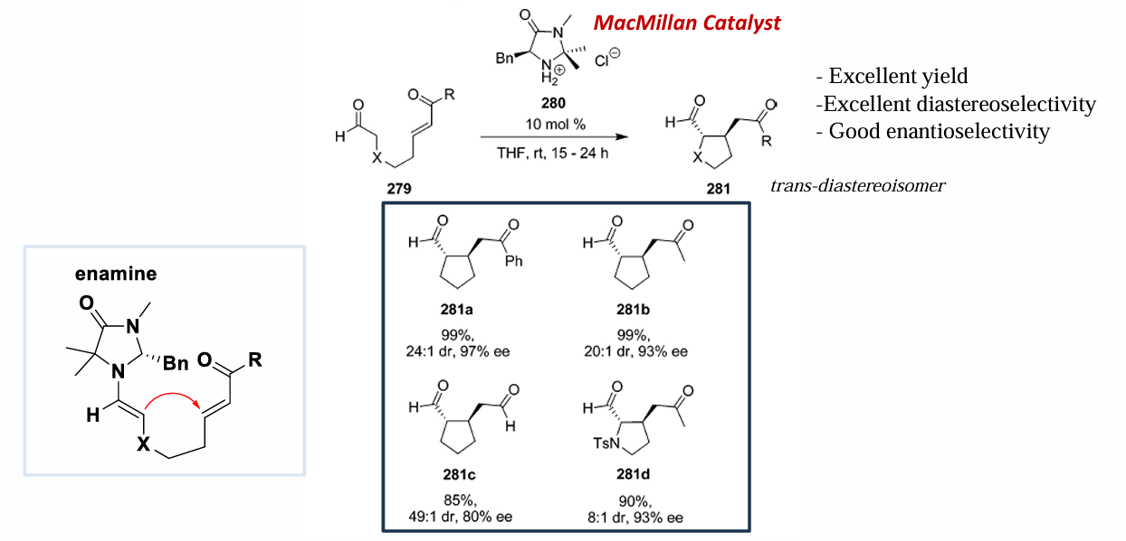
Enammine: Addizioni di Michael

Slide 32
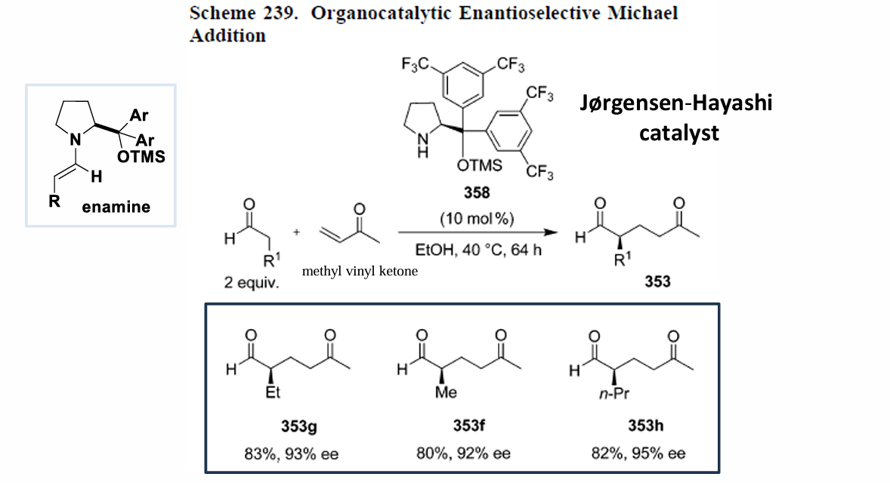
Enammine: Addizioni di Michael

Slide 33
Ioni imminio

Slide 34
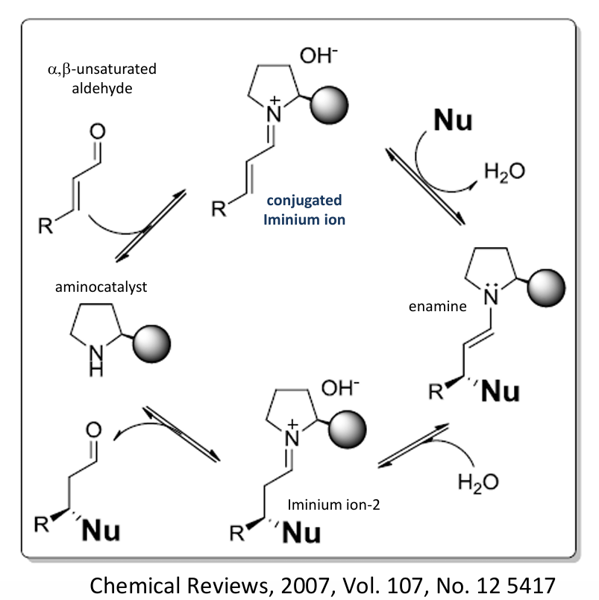
Ioni imminio: Addizioni di Michael

Slide 35
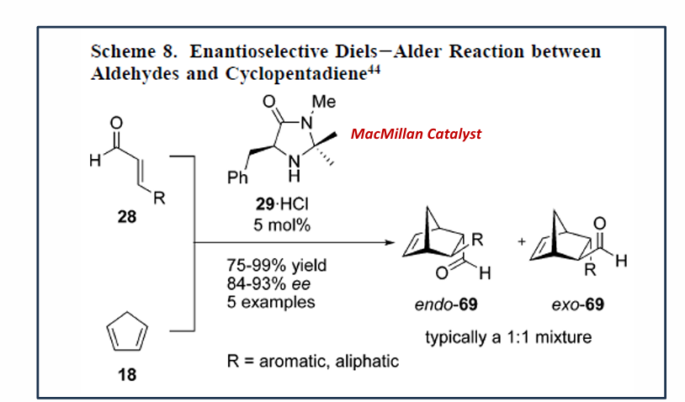
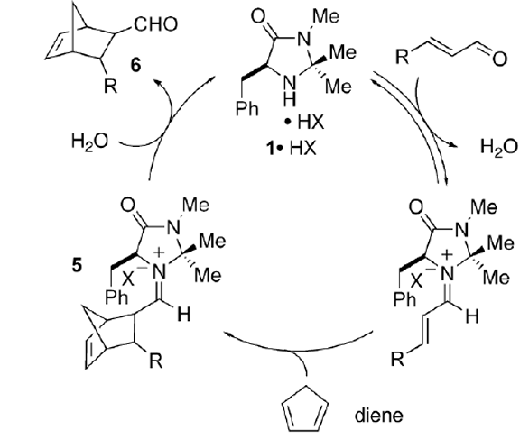
Ioni imminio: Diels-Alder

Slide 36
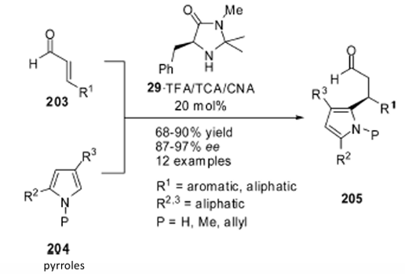
Ioni imminio: Friedel-Crafts

Slide 37
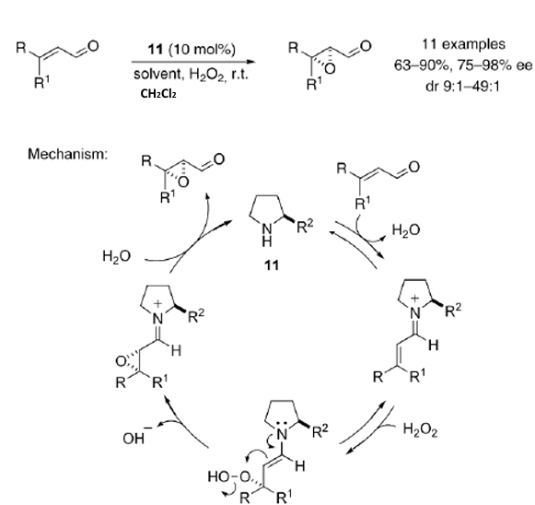
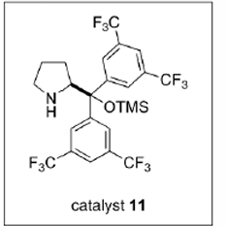
Ioni imminio: Epossidazione

Slide 38
Ioni imminio: Friedel-Crafts

Slide 39
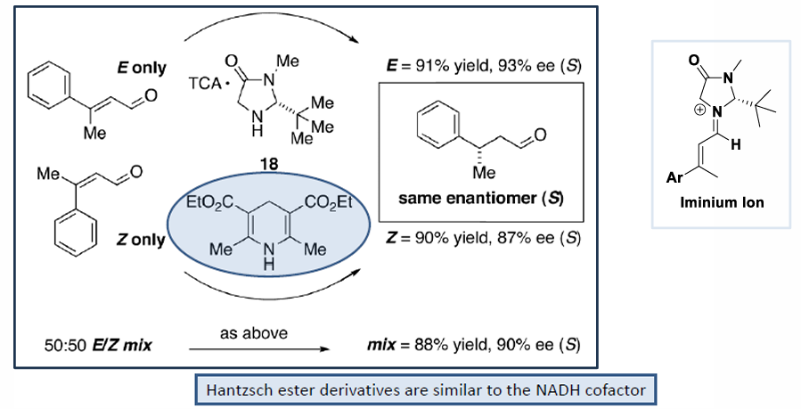
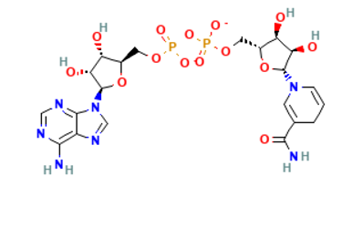
Ioni imminio: Idrogenazione
NADH₂

Slide 40
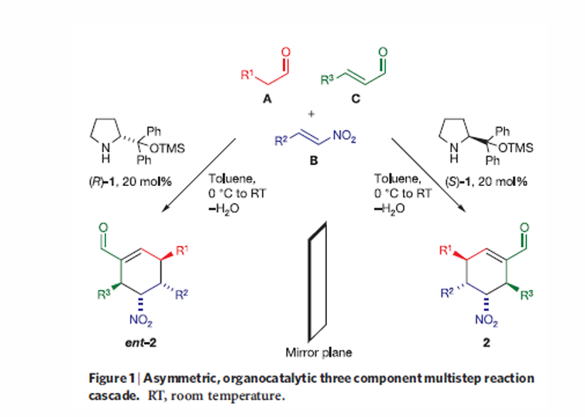
Ioni imminio: Reazioni a cascata
Enders et al Nature, 2006, 441, 863

Slide 41
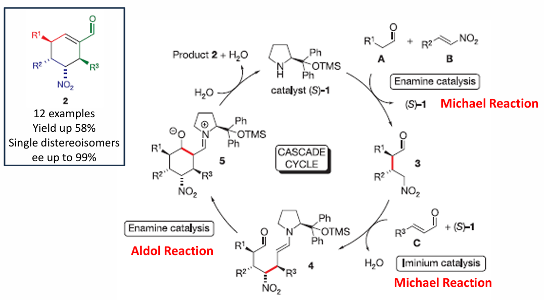
Ioni imminio: Reazioni a cascata
Enders et al Nature, 2006, 441, 863

Slide 42
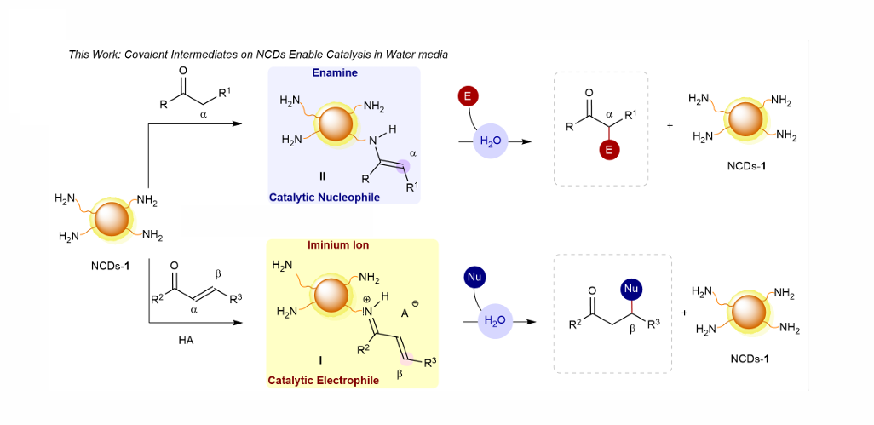
Ioni imminio: Reazioni a cascata
Chem, 2020, 6, 3022-3037

